Slide 1

ML 기초
1 AI vs 머신러닝 vs 딥러닝

Slide 2

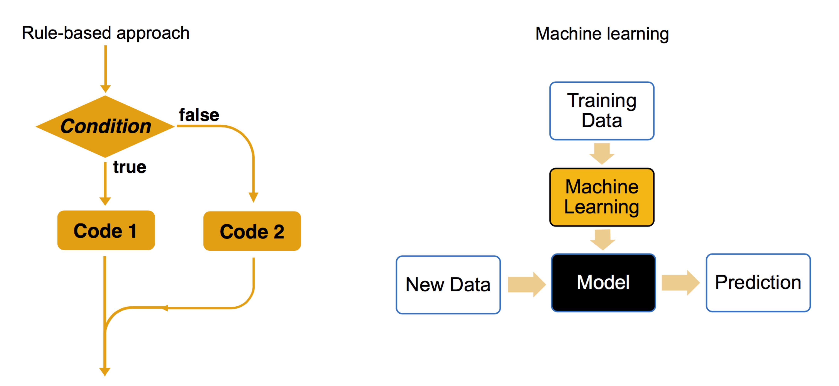
AI? Machine Learning? Deep Learning?
1.
ML 기초
인공지능 (Artificial Intelligence): Engineering of Intelligent Machines or Programs.
- 지식 기반 (Knowledge-based), 룰 기반 (Rule-based)
기계 학습 (Machine Learning): Ability to Learn without being explicitly programmed - 1959, Arthur Samuel.
- 데이터의 “feature” 사이 “패턴(Pattern)”이나 “상관관계(correlation)”을 뽑아 냄.

Slide 3
AI? Machine Learning? Deep Learning?
1.
ML 기초
인공지능 (Artificial Intelligence): Engineering of Intelligent Machines or Programs.
- 지식 기반 (Knowledge-based), 룰 기반 (Rule-based)
기계 학습 (Machine Learning): Ability to Learn without being explicitly programmed - 1959, Arthur Samuel.
- 데이터의 “feature” 사이 “패턴(Pattern)”이나 “상관관계(correlation)”을 뽑아 냄.
깊은 학습 (Deep Learning): Learning based on DNN (표현 학습의 일종)
복잡한 표현(Representation)이 단순한 표현(Presentation)으로 변환하여 문제를 품.
Deep Neural Network(DNN, 깊은 심층망)의 2층 이상의 신경망으로 표현됨.
=> 이해를 위해서는 인공신경망과 표현 학습의 개념을 알아야 함!

Slide 4
AI? Machine Learning? Deep Learning?
1.
ML 기초
인공 지능 (artificial intelligence; AI) (i.e. automated planning)
> 머신 러닝 (machine learning; ML) (i.e. logistic regression)
> 표현 학습 (representation learning) (i.e. shallow neural network)
> 딥러닝 (Deep learning)
즉, 딥러닝을 이해하기 위해서는 AI, ML, Representation Learning을 이해하는 것이 필요!

Slide 5
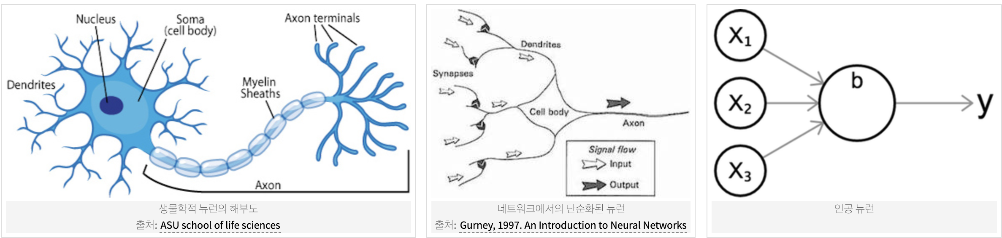
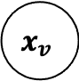
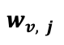
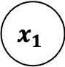
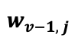
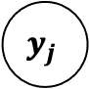
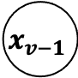
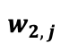
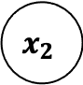
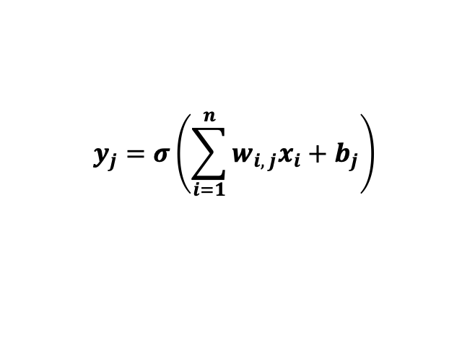
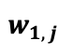
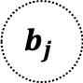
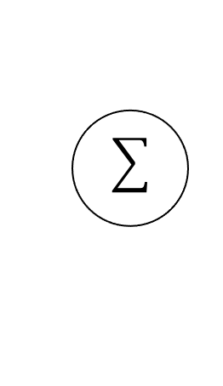
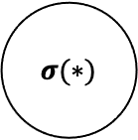
인공 신경망 (Artificial Neural Network; ANN)
1.
ML 기초
Constant
$$b_{j}$$
$$x_{1}$$
$$x_{2}$$
$$w_{1, j}$$
Transfer function
Activation function
. . .
$$w_{2, j}$$
$$σ(∗)$$
Input Features
$$y_{j}$$
$$w_{v−1, j}$$
$$x_{v−1}$$
$$w_{v, j}$$
$$y_{j}=σ\left(\sum_{i=1}^{n}{w_{i, j}x_{i}}+b_{j}\right)$$
$$x_{v}$$
생물학적 뉴런(신경세포)를 모방한 인공 뉴런.
1950년대 후반에 프랭크 로젠블라트가, 선형 분류기(Linear Classification)의 한 종류인 퍼셉트론(Perceptron)을 고안하여, 세상에 알려짐.
그러나, 단순 신경망으로는 성능이 다른 머신러닝 알고리즘에 비해 낮아, 1980~2005년 까지는, 비주류 머신러닝 알고리즘이었음.

Slide 6
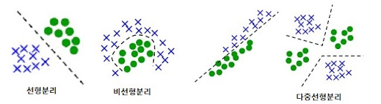
ANN, 왜 부족했었을까?
1.
ML 기초
Constant
$$b_{j}$$
$$x_{1}$$
$$x_{2}$$
$$w_{1, j}$$
Transfer function
Activation function
. . .
$$w_{2, j}$$
$$σ(∗)$$
Input Features
$$y_{j}$$
$$w_{v−1, j}$$
$$x_{v−1}$$
$$w_{v, j}$$
$$y_{j}=σ\left(\sum_{i=1}^{n}{w_{i, j}x_{i}}+b_{j}\right)$$
$$x_{v}$$
단순 단층 신경망은, 선형 문제 밖에 풀 수 없어, 한계가 있었음.
https://m.blog.naver.com/PostView.nhn?blogId=msnayana&logNo=80168775996&proxyReferer=https:%2F%2Fwww.google.com%2F

Slide 7
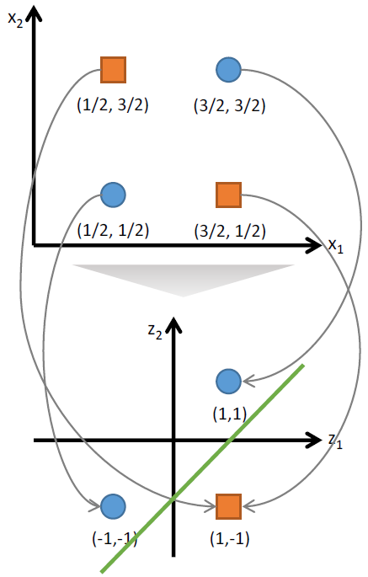
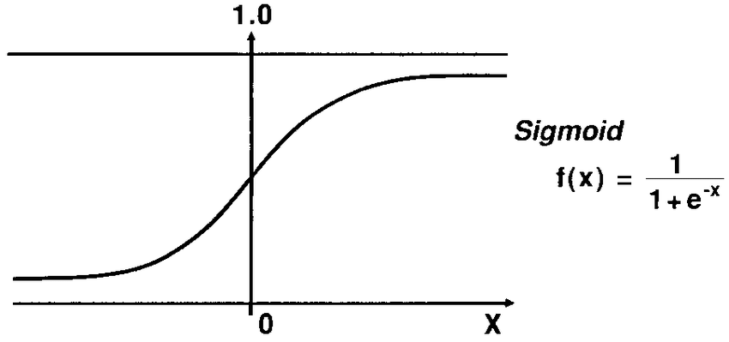
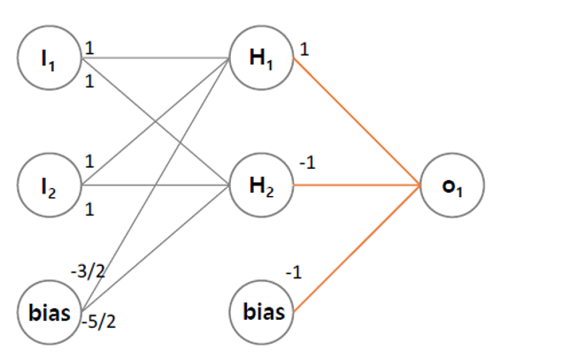
선형 모델의 한계를 극복 => 표현 학습 (Representation Learning)!
1.
ML 기초
활성 함수
예: Sigmoid
은닉층(Hidden layer)를 만들고,
비선형 변환 활성 함수(activation function)을 layer사이에 넣어, 비선형으로 변형시킨다.
즉, 좌표계를 변환 시킨다 !

Slide 8
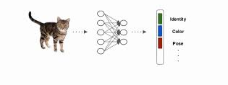
AI > ML > 표현 학습 (Representation Learning)
1.
ML 기초
인공지능 (Artificial Intelligence): Engineering of Intelligent Machines or Programs.
- 지식 기반 (Knowledge-based), 룰 기반 (Rule-based)
기계 학습 (Machine Learning): Ability to Learn without being explicitly programmed - 1959, Arthur Samuel.
- 데이터의 “feature” 사이 “패턴(Pattern)”이나 “상관관계(correlation)”을 뽑아 냄.
표현 학습 (Representation Learning)
- “Feature” 대신, “representation”을 학습함.
하지만, 주어진 데이터에 따라 representation이 유동적으로 변하고. 결과 또한 경우에 따라 많은 변화가 있을 수 있음.

Slide 9
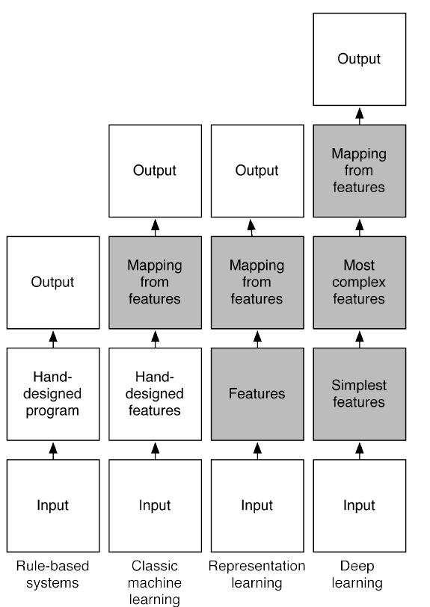
Goodfellow, Ian, et al. Deep learning. Vol. 1. No. 2. Cambridge: MIT press, 2016.
AI > ML > 표현 학습 > 깊은 학습 (Deep Learning)
1.
ML 기초
인공지능 (Artificial Intelligence): Engineering of Intelligent Machines or Programs.
- 지식 기반 (Knowledge-based), 룰 기반 (Rule-based)
기계 학습 (Machine Learning): Ability to Learn without being explicitly programmed - 1959, Arthur Samuel.
- 데이터의 “feature” 사이 “패턴(Pattern)”이나 “상관관계(correlation)”을 뽑아 냄.
표현 학습 (Representation Learning)
“Feature” 대신, “representation”을 학습함.
깊은 학습 (Deep Learning): Learning based on DNN
복잡한 표현(Representation)이 단순한 표현(Presentation)으로 변환
Deep Neural Network(DNN, 깊은 심층망)은 2층 이상의 신경망으로 표현됨.

Slide 10
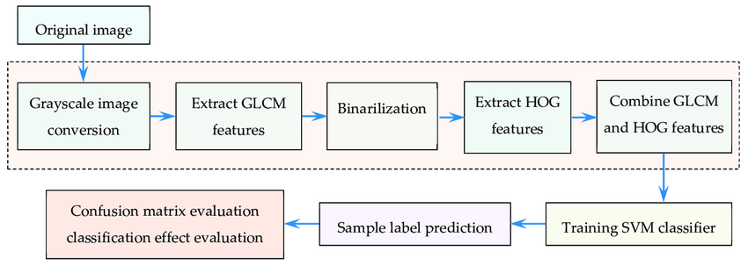
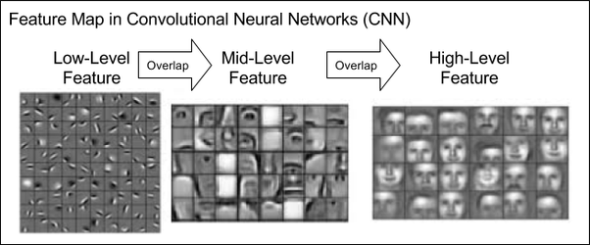
Goodfellow, Ian, et al. Deep learning. Vol. 1. No. 2. Cambridge: MIT press, 2016.
AI > ML > 표현 학습 > 깊은 학습 (Deep Learning)
1.
ML 기초
전통적인 머신러닝: Hand-craft 피처 엔지니어링!
Xiao, Cheng, et al. "On fault prediction for wind turbine pitch system using radar chart and support vector machine approach." Energies 12.14 (2019): 2693.
딥러닝: 피처 엔지니어링을 DNN이 어느정도 알아서! (표현 학습과 분류를 동시에!)
Mikołajczyk, Agnieszka, and Michał Grochowski. "Data augmentation for improving deep learning in image classification problem." 2018 international interdisciplinary PhD workshop (IIPhDW). IEEE, 2018

Slide 11
ML 기초
2 기계 학습의 종류

Slide 12
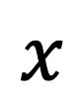
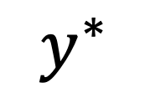
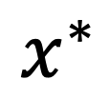
Recap: 기계 학습(ML)이란?
1.
ML 기초
기계가 일일이 코드로 명시하지 않은 동작을 데이터로부터 학습할 수 있게 하는 방법
Train
$$x$$
학습 (learning)
model (h)
Test
$$x^{∗}$$
$$y^{∗}$$

Slide 13

Recap: 기계 학습(ML)의 종류
1.
ML 기초
https://vas3k.com/blog/machine_learning/

Slide 14
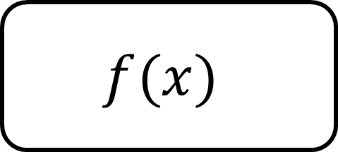
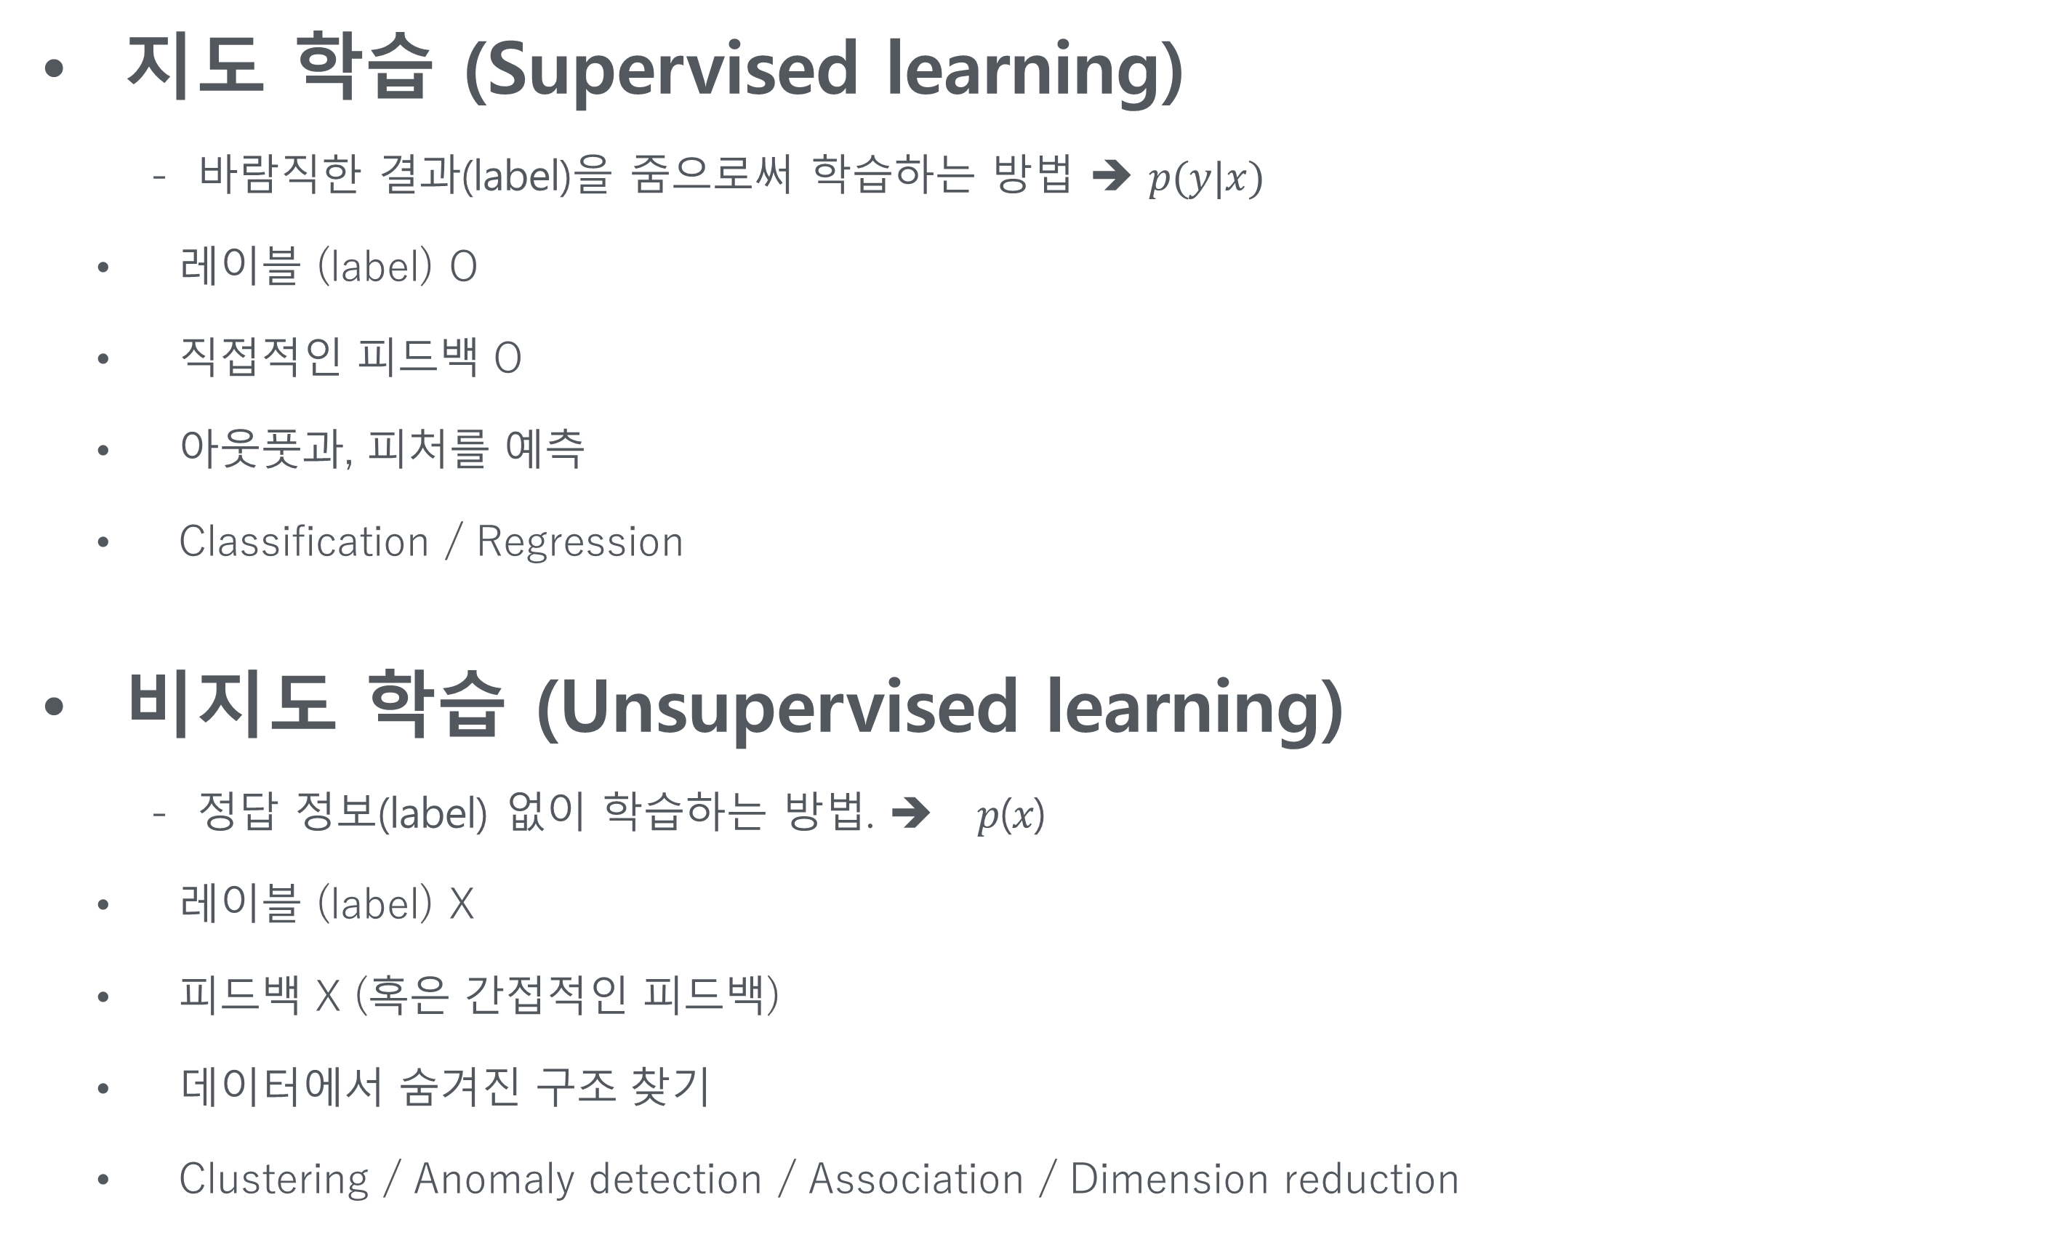
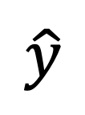
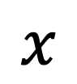
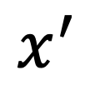

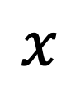
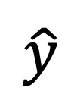

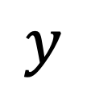
Recap: 기계 학습(ML)의 종류
1.
ML 기초
지도 학습 (Supervised learning)
- 바람직한 결과(label)을 줌으로써 학습하는 방법 ➔ $p(y|x)$
레이블 (label) O
직접적인 피드백 O
아웃풋과, 피처를 예측
Classification / Regression
비지도 학습 (Unsupervised learning)
- 정답 정보(label) 없이 학습하는 방법. ➔ 𝑝(𝑥)
레이블 (label) X
피드백 X (혹은 간접적인 피드백)
데이터에서 숨겨진 구조 찾기
Clustering / Anomaly detection / Association / Dimension reduction
$$f(x)$$
Train
$$x$$
$$\hat{y}$$
$$y$$
$$f(x)$$
Test
$$x^{′}$$
$$\hat{y}$$
$$f(x)$$
Train / Test
$$x$$
$$\hat{y}$$

Slide 15
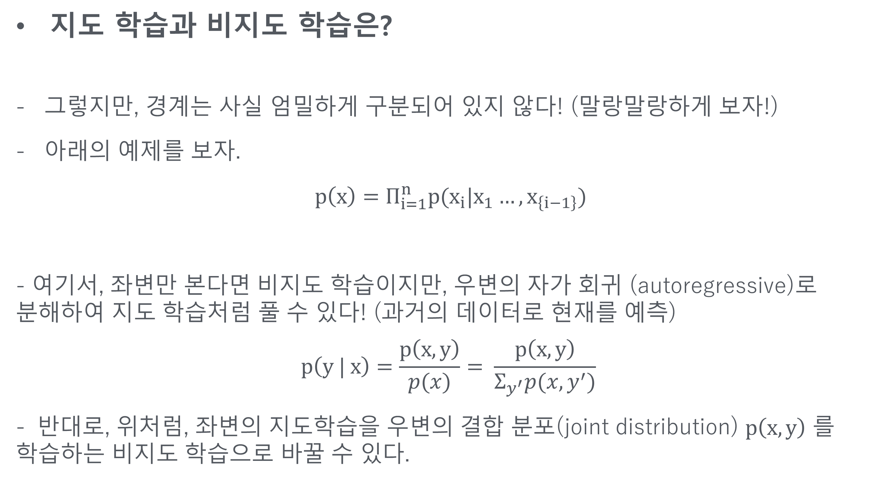
Recap: 기계 학습(ML)의 종류
1.
ML 기초
지도 학습과 비지도 학습은?
그렇지만, 경계는 사실 엄밀하게 구분되어 있지 않다! (말랑말랑하게 보자!)
아래의 예제를 보자.
$p\left(x\right)=Π_{i=1}^{n}p(x_{i}|x_{1}…, x_{\left\{i−1\right\}})$
- 여기서, 좌변만 본다면 비지도 학습이지만, 우변의 자가 회귀 (autoregressive)로 분해하여 지도 학습처럼 풀 수 있다! (과거의 데이터로 현재를 예측)
$$p\left(y | x\right)=\frac{p\left(x, y\right)}{p(x)}= \frac{p\left(x, y\right)}{Σ_{y^{′}}p(x, y^{′})}$$
- 반대로, 위처럼, 좌변의 지도학습을 우변의 결합 분포(joint distribution) $p\left(x, y\right)$ 를 학습하는 비지도 학습으로 바꿀 수 있다.

Slide 16
Recap: 기계 학습(ML)의 종류
1.
ML 기초
준지도 학습 (Semi-supervised learning)
레이블된 데이터와 레이블 되지 않는 데이터 모두 사용되는 학습.
일반적으로, 다수의 레이블되지 않는 데이터와 레이블 된 골드 레이블 (gold label) 데이터로 구성.
자기 지도 학습(Self-supervised learning)
다량의 레이블이 없는 원데이터로부터 데이터 부분들의 관계를 통해 레이블을 자동으로 생성하여 지도 학습에 이용
Pretext task를 설정(i.e. 데이터의 일부분을 은닉하여 모델이 그 부분을 예측하도록 학습)하여 이를 학습한 후, downstream task로 전이 학습 (transfer learning) 하여 다른 테스크에 적용.
Pretext task: 데이터 내의 semantic한 정보를 이해할 수 있도록 새로 정의한 임의의 문제

Slide 17
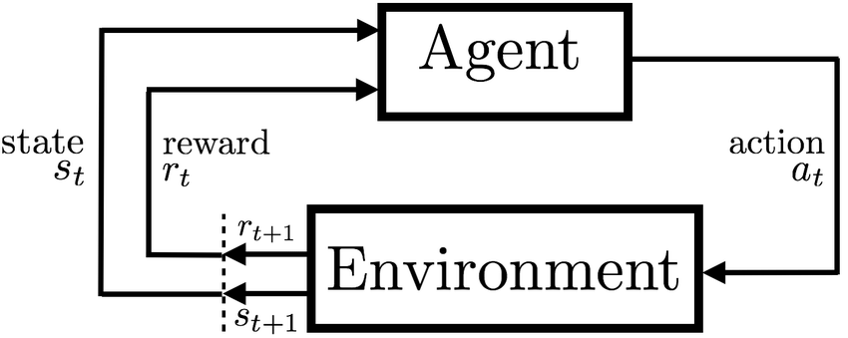
Recap: 기계 학습(ML)의 종류
1.
ML 기초
강화 학습 (Reinforcement learning)
학습하는 시스템인 에이전트(Agent)는 환경(Environment)을 관찰해서 나온 상태(State)가 주어졌을 때, 정책(Policy)에 기반하여 행동(Action)을 실행하고 보상(Reward)을 받는다.
가장 큰 누적 보상을 얻을 수 있는 최적화된 정책을 스스로 학습한다.
Sutton, Richard S., and Andrew G. Barto. Reinforcement learning: An introduction. MIT press, 2018.

Slide 18
ML 기초
3 선형 회귀, 로지스틱 회귀를 이용한 분류
그리고 log-likelihood

Slide 19
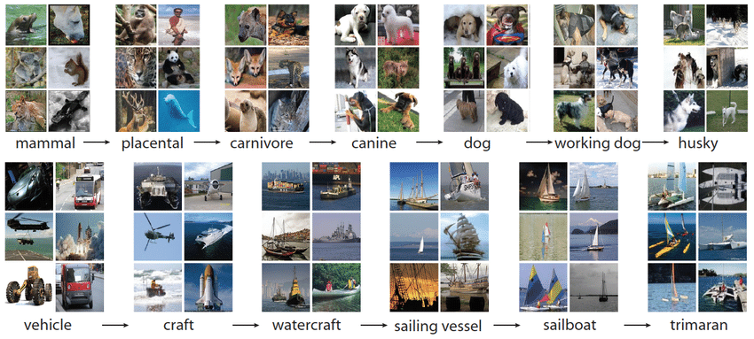
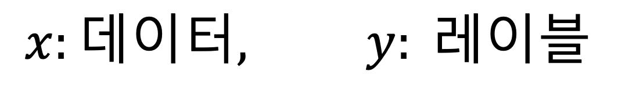

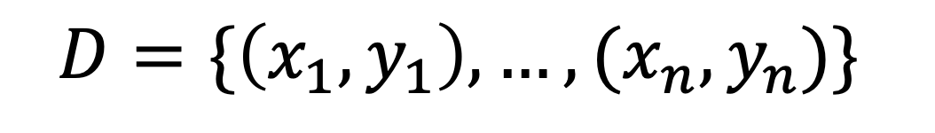
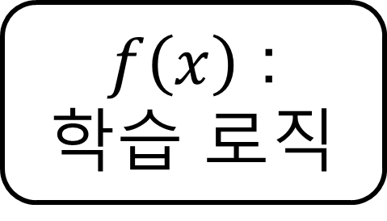
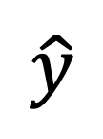
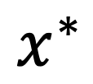
Recap: 지도 학습 (Supervised learning)을 먼저 알아보자!
1.
ML 기초
Classification (분류)
이산적(discrete)으로 구성된 레이블을 각각의 학습 데이터로부터 학습시키는 경우
Train
$$D=\{\left(x_{1}, y_{1}\right), …, (x_{n}, y_{n})\}$$
$f\left(x\right)$ :
학습 로직
$$h$$
Test
$$x^{∗}$$
$$\hat{y}$$
Ye 2018, fig. A1-A
개? 고양이? 사자?
$$x:데이터, y: 레이블$$

Slide 20
Recap: 지도 학습 (Supervised learning) 을 먼저 알아보자!
1.
ML 기초
Regression (회귀 분석)
연속적인 레이블을 각각의 학습 데이터로부터 학습시키는 경우
Train
$$D=\{\left(x_{1}, y_{1}\right), …, (x_{n}, y_{n})\}$$
$f\left(x\right)$ :
학습 로직
2025년 주식가격? $ ???
알파고의 가치 함수(value function)도
바둑의 수많은 ‘경우 수’를 확률적으로 ＂추론”
하기 위해 ’regression’문제를 사용!
$$h$$
Test
$$x^{∗}$$
$$\hat{y}$$
주식 가격?
$$x:데이터, y: 레이블$$

Slide 21
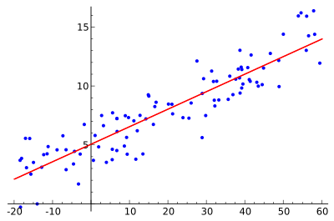
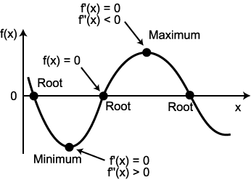
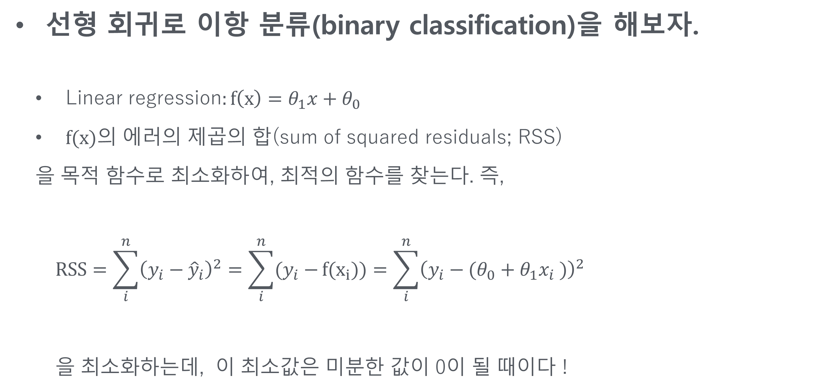
Linear Regression (선형 회귀)
1.
ML 기초
선형 회귀로 이항 분류(binary classification)을 해보자.
Linear regression$:f\left(x\right)=θ_{1}x+θ_{0}$
$f(x)$의 에러의 제곱의 합(sum of squared residuals; RSS)
을 목적 함수로 최소화하여, 최적의 함수를 찾는다. 즉,
$$RSS=\sum_{i}^{n}{{\left(y_{i}−{\hat{y}}_{i}\right)}^{2}=\sum_{i}^{n}{(y_{i}−}}f(x_{i}))=\sum_{i}^{n}{{\left(y_{i}−(θ_{0}+θ_{1}x_{i} )\right)}^{2}}$$
을 최소화하는데, 이 최소값은 미분한 값이 0이 될 때이다 !
https://simple.wikipedia.org/wiki/Linear_regression
Chapra, Steven C., and Raymond P. Canale. Numerical methods for engineers. Vol. 1221. New York: Mcgraw-hill, 2011

Slide 22
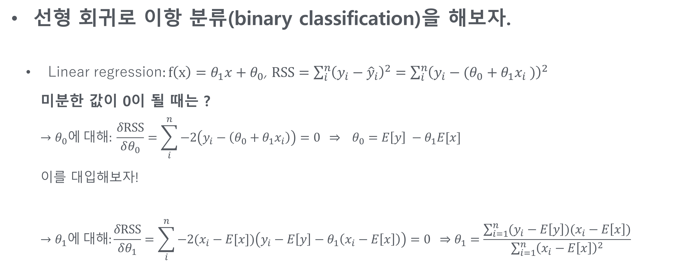
Linear Regression (선형 회귀)
1.
ML 기초
선형 회귀로 이항 분류(binary classification)을 해보자.
Linear regression$:f\left(x\right)=θ_{1}x+θ_{0}$, $RSS=\sum_{i}^{n}{{\left(y_{i}−{\hat{y}}_{i}\right)}^{2}}=\sum_{i}^{n}{{\left(y_{i}−(θ_{0}+θ_{1}x_{i} )\right)}^{2}}$
미분한 값이 0이 될 때는 ?
$$→θ_{0}에 대해: \frac{δRSS}{δθ_{0}}=\sum_{i}^{n}{−2\left(y_{i}−\left(θ_{0}+θ_{1}x_{i}\right)\right)=0} ⇒ θ_{0}=E\left[y\right] −θ_{1}E[x]$$
이를 대입해보자!
$$→θ_{1}에 대해:\frac{δRSS}{δθ_{1}}=\sum_{i}^{n}{−2(x_{i}−E[x])\left(y_{i}−E\left[y\right]−θ_{1}\left(x_{i}−E\left[x\right]\right)\right)=0} ⇒θ_{1}=\frac{\sum_{i=1}^{n}{(y_{i}−E\left[y\right])(x_{i}−E\left[x\right])}}{\sum_{i=1}^{n}{{\left(x_{i}−E\left[x\right]\right)}^{2}}}$$

Slide 23
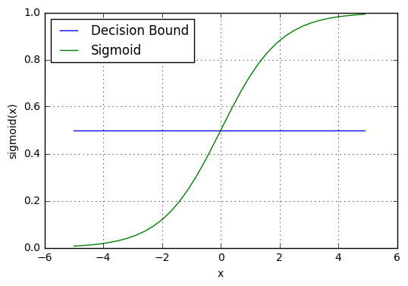
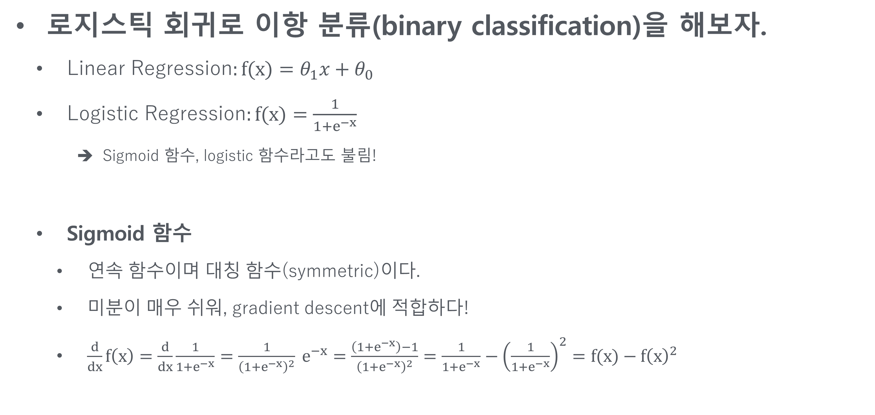
Logistic Regression (로지스틱 회귀)
1.
ML 기초
로지스틱 회귀로 이항 분류(binary classification)을 해보자.
Linear Regression$:f(x)=θ_{1}x+θ_{0}$
Logistic Regression$:f(x)=\frac{1}{1+e^{−x}}$
Sigmoid 함수, logistic 함수라고도 불림!
Sigmoid 함수
연속 함수이며 대칭 함수(symmetric)이다.
미분이 매우 쉬워, gradient descent에 적합하다!
$\frac{d}{dx}f\left(x\right)=\frac{d}{dx}\frac{1}{1+e^{−x}}=\frac{1}{{\left(1+e^{−x}\right)}^{2}} e^{−x}=\frac{\left(1+e^{−x}\right)−1}{{\left(1+e^{−x}\right)}^{2}}=\frac{1}{1+e^{−x}}−{\left(\frac{1}{1+e^{−x}}\right)}^{2}=f(x)−f{\left(x\right)}^{2}$
https://ml-cheatsheet.readthedocs.io/en/latest/logistic_regression.html

Slide 24
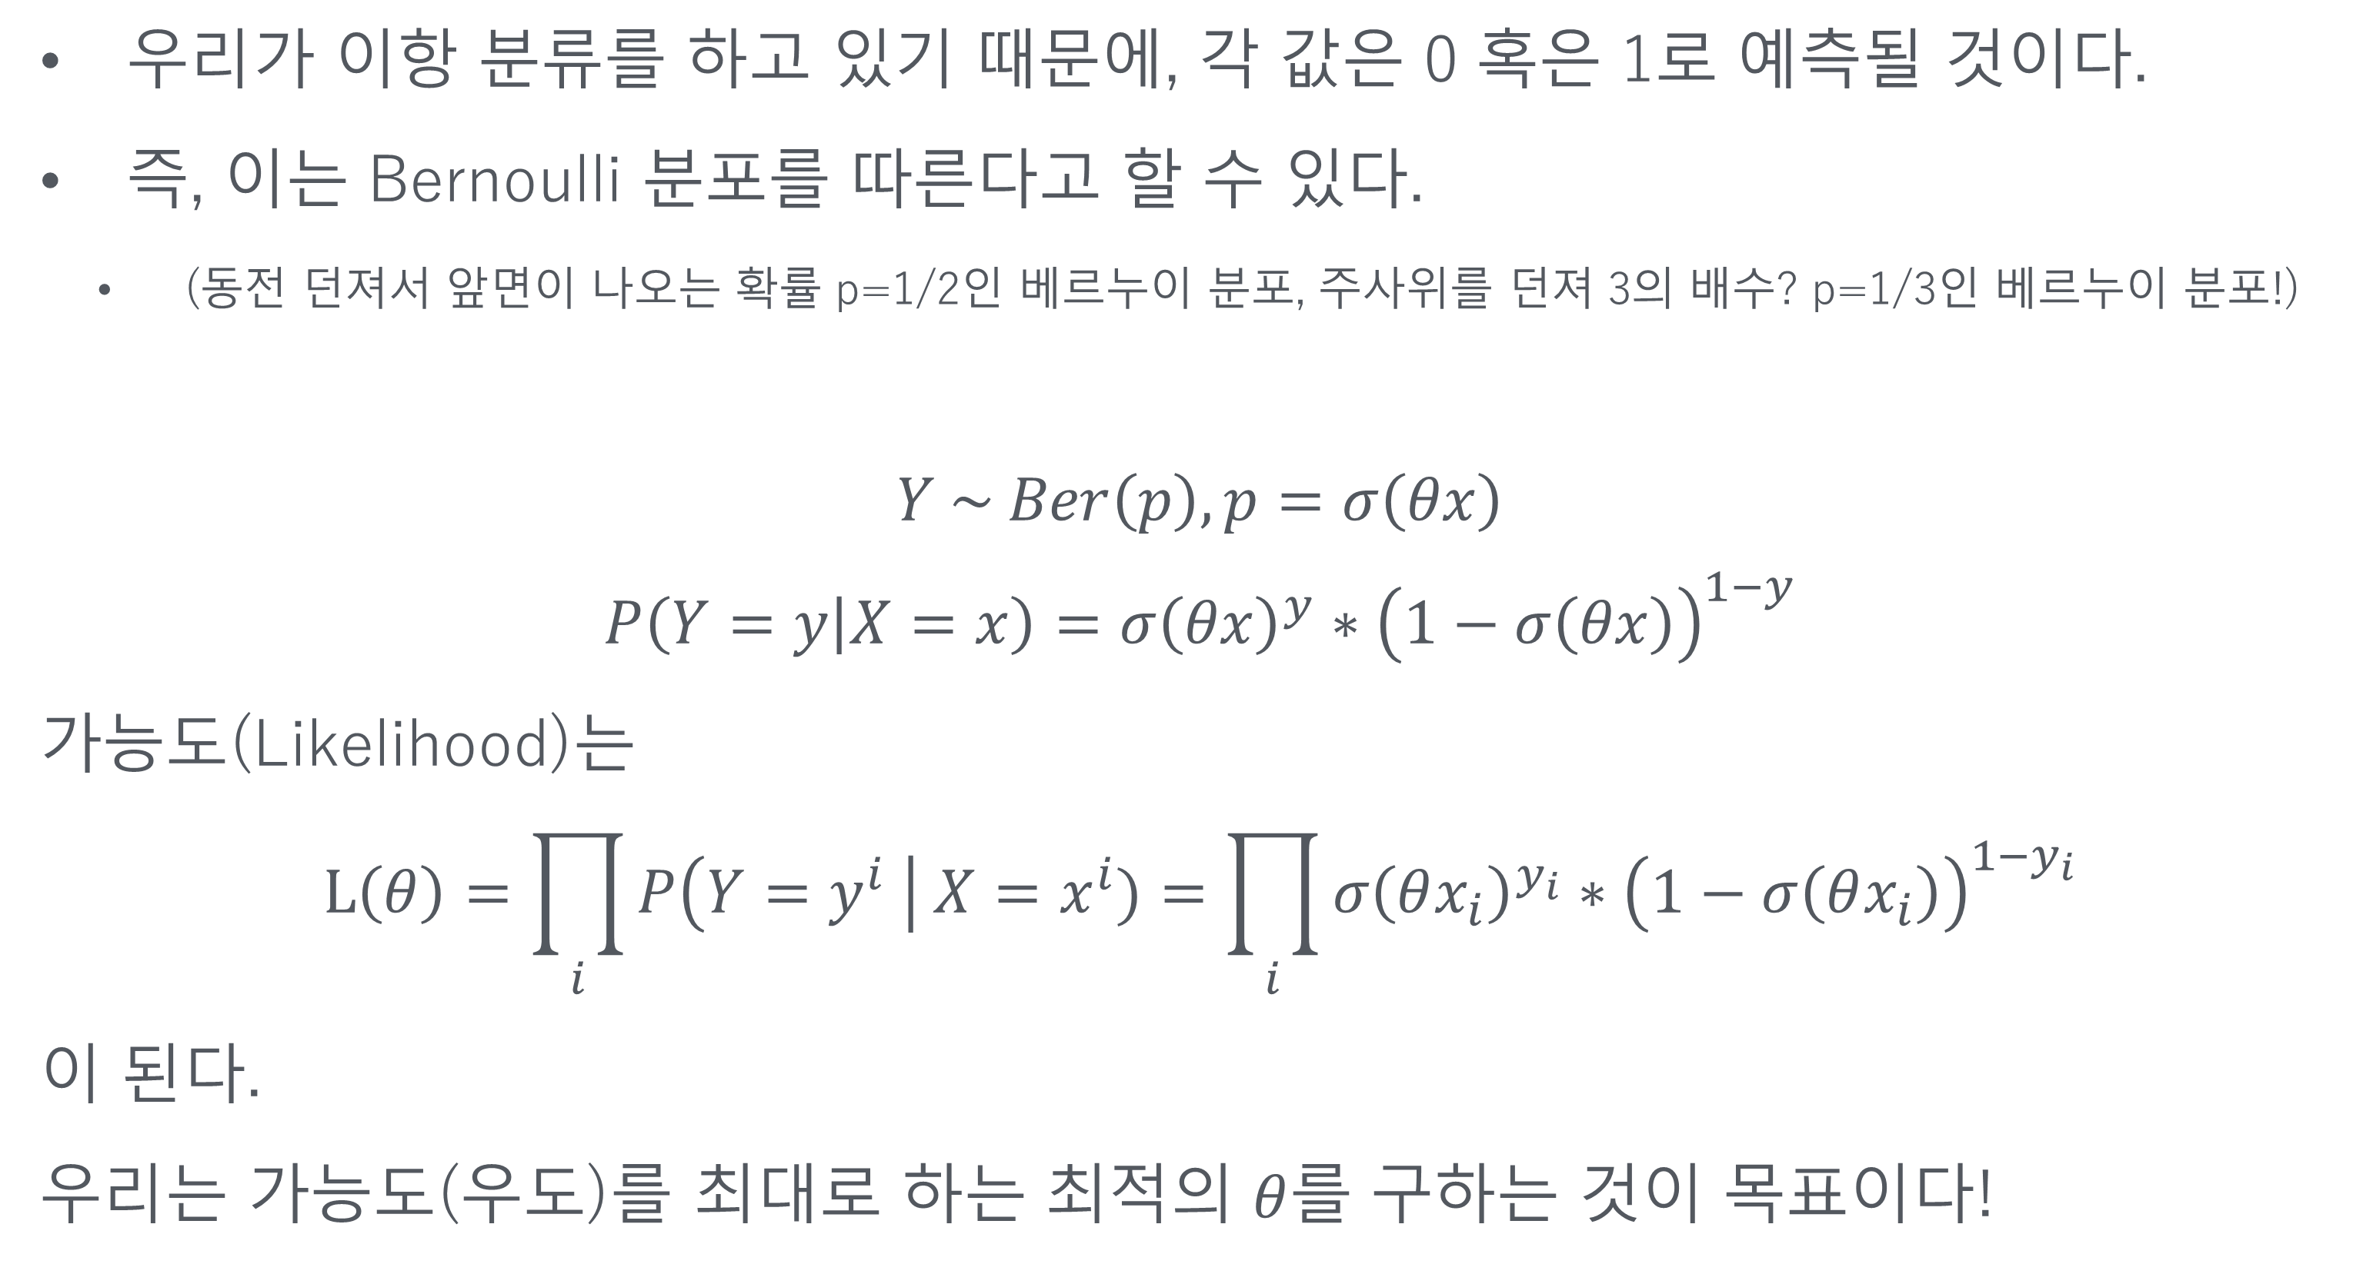
로지스틱 회귀: 로그 우도법 (Log Likelihood)
1.
ML 기초
우리가 이항 분류를 하고 있기 때문에, 각 값은 0 혹은 1로 예측될 것이다.
즉, 이는 Bernoulli 분포를 따른다고 할 수 있다.
(동전 던져서 앞면이 나오는 확률 p=1/2인 베르누이 분포, 주사위를 던져 3의 배수? p=1/3인 베르누이 분포!)
$$Y \sim Ber\left(p\right), p=σ\left(θx\right)$$
$$P\left(Y=y | X=x\right)=σ{\left(θx\right)}^{y}∗{\left(1−σ\left(θx\right)\right)}^{1−y}$$
가능도(Likelihood)는
$$L\left(θ\right)=\prod_{i}{P\left(Y=y^{i} \right| X=x^{i})=\prod_{i}{σ{\left(θx_{i}\right)}^{y_{i}}∗{\left(1−σ\left(θx_{i}\right)\right)}^{1−y_{i}}}}$$
이 된다.
우리는 가능도(우도)를 최대로 하는 최적의 $θ$를 구하는 것이 목표이다!

Slide 25
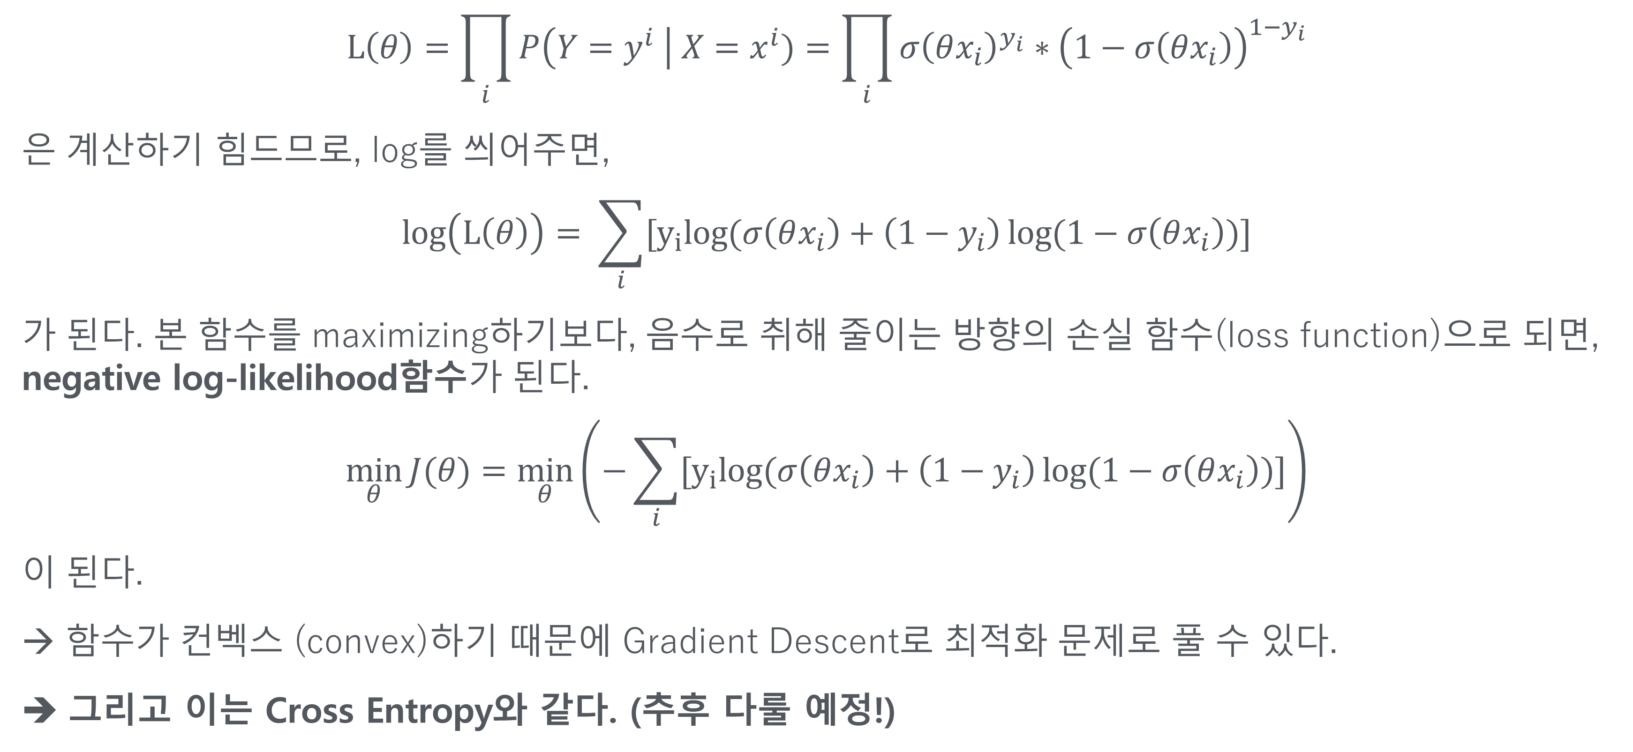
로지스틱 회귀: 로그 우도법 (Log Likelihood)
1.
ML 기초
$$L\left(θ\right)=\prod_{i}{P\left(Y=y^{i} \right| X=x^{i})=\prod_{i}{σ{\left(θx_{i}\right)}^{y_{i}}∗{\left(1−σ\left(θx_{i}\right)\right)}^{1−y_{i}}}}$$
은 계산하기 힘드므로, log를 씌어주면,
$$\log\left(L\left(θ\right)\right)= \sum_{i}{[y_{i}log⁡(σ\left(θx_{i}\right)+\left(1−y_{i}\right)\log{(1−σ\left(θx_{i}\right))}]}$$
가 된다. 본 함수를 maximizing하기보다, 음수로 취해 줄이는 방향의 손실 함수(loss function)으로 되면, negative log-likelihood함수가 된다.
$$\min_{θ}{J(θ)}=\min_{θ}\left(−\sum_{i}{[y_{i}log⁡(σ\left(θx_{i}\right)+\left(1−y_{i}\right)\log{(1−σ\left(θx_{i}\right))}]}\right)$$
이 된다.
함수가 컨벡스 (convex)하기 때문에 Gradient Descent로 최적화 문제로 풀 수 있다.
➔ 그리고 이는 Cross Entropy와 같다. (추후 다룰 예정!)

Slide 26
ML 기초
4 기계학습으로 문제를 해결하는 일반적인 순서

Slide 27
기계학습으로 문제를 해결하는 일반적인 순서
1.
ML 기초
먼저 해결할 일(task)에 대해 input, output이 무엇인지 분석한다.
관련된 데이터를 이해한다. (Exploratory data analysis; EDA)
Train, Test 데이터를 대표성을 띄도록 임의로 나누고, 모델의 성능을 평가할 metric을 정의한다.
피처엔지니어링과 모델링을 한다.
모델 최적화의 목표인 손실 함수(loss function)를 정의한다.
목적 함수(objective function)를 최소값으로 최적화(optimization)할 기법을 선택한다.
모델 학습을 진행하고, 목표한 대로 나왔는지 확인한다.
1~7을 반복한다.

Slide 28

기계학습으로 문제를 해결하는 일반적인 순서
1.
ML 기초
1. 먼저 해결할 일(task)에 대해 input, output이 무엇인지 분석한다.
Train
$$D=\{\left(x_{1}, y_{1}\right), …, (x_{n}, y_{n}\}$$
분류 문제인가? 회귀 분석 문제인가? 군집화 문제인가?
우리가 가지고 있는 데이터와 상호 호환이 되는가?
$f\left(x\right)$ :
학습 로직
$$h$$
Test
$$x^{∗}$$
$$\hat{y}$$

Slide 29

기계학습으로 문제를 해결하는 일반적인 순서
1.
ML 기초
2. 관련된 데이터를 이해한다. (Exploratory data analysis; EDA)
데이터의 분포 및 값을 검토.
데이터에 대한 잠재적인 문제 발견, 본격적인 분석에 들어가기에 앞서 데이터의 수집, 모델링 시 주의할 점 파악
가설 수립 (어떤 모델이 보다 좋을 것이다)
Taboada, Guillermo L., et al. "Exploratory data analysis and data envelopment analysis of construction and demolition waste management in the European Economic Area." Sustainability 12.12 (2020): 4995.

Slide 30
기계학습으로 문제를 해결하는 일반적인 순서
1.
ML 기초
3. Train, Test 데이터를 대표성을 띄도록 임의로 나누고, 모델의 성능을 평가할 metric을 정의한다.
용어 정의
Train set: 머신 러닝 모델의 학습을 위해 사용
Validation set: 학습 중인 모델을 검증하기 위한 데이터
Test set: 학습과 검증이 완료된 모델의 최종적인 성능을 평가
기계학습 모델이 Train 데이터로 학습했을 때, 실제 서비스환경에서는 Train데이터로 들어올까?
-> No! 새로운 데이터가 들어온다.
실제 기계학습 필드에서는 학습을 한 데이터가 아닌 validation/test 데이터를 추가로 나누어 오버 피팅(과적합) 등 비정상 상태 여부를 파악한다.

Slide 31
기계학습으로 문제를 해결하는 일반적인 순서
1.
ML 기초
3. Train, Test 데이터를 대표성을 띄도록 임의로 나누고, 모델의 성능을 평가할 metric을 정의한다.
Validation, test가 따로 필요한 이유는 무엇일까?
Validation set은 학습 중 epoch 단위 등으로 train과정의 중간 과정에서 튜닝을 위해 존재한다.
즉, 이 과정에서 연구자에 의해 validation은 모니터링되고, 모델의 튜닝에 관여될 수 있다 !
또한 validation set은 실험 환경에 따라 test set과 다를 수 있다. (test set은 실제 real-world 환경이어야 한다!)
엄밀하게 구분하기 위해, 최종 평가는 Test set을 통해 진행한다.

Slide 32
기계학습으로 문제를 해결하는 일반적인 순서
1.
ML 기초
3. Train, Test 데이터를 대표성을 띄도록 임의로 나누고, 모델의 성능을 평가할 metric을 정의한다.
모델을 평가할 성능 지표(Metrics)을 정한다.
Classification (분류)
Accuracy (정확도), Recall, Precision, Sensitivity, Specificity
AUC (Area Under the ROC Curve)
F1 Score, Fn Score
Cohen’s Kappa Coefficient
Regression (회귀 분석)
Mean Absolute Error, Root Mean Square Error
R-squared (결정 계수; Coefficient of Determination)
Clustering (군집화)
Silhouette Score
Rand Index, Adjusted Rand Index
Mutual Information
Calinsk-Harabasz Index, Davies-Bouldin Index

Slide 33


기계학습으로 문제를 해결하는 일반적인 순서
1.
ML 기초
4. 피처엔지니어링과 모델링(학습 모델을 정의)을 한다.
피처 엔지니어링: 데이터의 도메인 지식을 이용하여 머신러닝 알고리즘을 작동시키는 Feature를 만드는 과정
일종의 전처리 과정
고도화 된 End-to-end 딥러닝 모델의 경우 이 과정이 생략되는 경우도 있음.
모델링: 머신러닝 모델을 정의하는 과정
M. A. Hearst, S. T. Dumais, E. Osuna, J. Platt and B. Scholkopf, "Support vector machines," in IEEE Intelligent Systems and their Applications, vol. 13, no. 4, pp. 18-28, July-Aug. 1998, doi: 10.1109/5254.708428.
LeCun, Yann, et al. "Gradient-based learning applied to document recognition." Proceedings of the IEEE 86.11 (1998): 2278-2324.
Figure From García-Gonzalo, Esperanza, et al. "Hard-rock stability analysis for span design in entry-type excavations with learning classifiers." Materials 9.7 (2016): 531

Slide 34
기계학습으로 문제를 해결하는 일반적인 순서
1.
ML 기초
5. 모델 최적화의 목표인 손실 함수(loss function)를 정의한다.
손실 함수(loss function) 이란?
이벤트로 생성된 값과 실제 값 사이의 비용(cost) 즉 차이(loss)을 나타내는 함수
에러 함수(error function), 비용 함수 (cost function)도 비슷한 맥락.
i.e. cross entropy loss, Bayesian expected loss, logistic loss, L1, L2
최적화를 위한 목적 함수(objective function)는?
최적화 알고리즘에 태워지는 궁극적인 함수.
보통, 손실 함수 자체이거나 손실 함수의 음수 값

Slide 35

기계학습으로 문제를 해결하는 일반적인 순서
1.
ML 기초
6. 목적 함수를 최소값으로 최적화(optimization)할 기법을 선택한다.
“최적화(optimization) 문제”란?
최적화 변수 값을 각 탐색 범위 내에서 조절함으로써 주어진 목적함수를 최소화 혹은 최대화하는 해를 찾아내는 기법.
경사 하강법 (gradient descent)
뉴턴법 / 뉴턴-랩슨법 (Newton’s step, Netwon-Raphson)
경사 하강법이 일반적으로 많이 쓰이며, 여러 파생 연구들이 많음.
SGD, Adam, Momentum 등
http://blog.datumbox.com/tuning-the-learning-rate-in-gradient-descent/

Slide 36


기계학습으로 문제를 해결하는 일반적인 순서
1.
ML 기초
7. 모델 학습을 진행하고, 목표한 대로 나왔는지 확인한다.
https://www.tensorflow.org/tensorboard?hl=ko
https://wandb.ai/site

Slide 37

기계학습으로 문제를 해결하는 일반적인 순서
1.
ML 기초
7. 모델 학습을 진행하고, 목표한 대로 나왔는지 확인한다.
training error을 작게!
test error와 training error의 차이를 작게!
부적합 (underfit), 과적합(overfit) 은 일어나지 않았는가?
Goodfellow, Ian, Yoshua Bengio, and Aaron Courville. Deep learning. MIT press, 2016.
Recap
Underfit(부적합): Train error를 줄이지 못한 경우!
→ 모델의 용량(model capacity)을 키운다 !
Overfit(과적합): Train error는 줄였으나, Test Error가 너무 큰 경우!
→ 일반적으로는, 모델을 용량을 줄인다 !

Slide 38

기계학습으로 문제를 해결하는 일반적인 순서
1.
ML 기초
7. 모델 학습을 진행하고, 목표한 대로 나왔는지 확인한다.
Overfit(과적합)을 방지하려면?
Train data을 많이 모은다 ! 혹은 데이터 증강 기법(data augmentation) (TBD)을 사용한다.
피처의 개수를 줄여본다➔ 정형화가 쉽게 가능해진다!
Regularization (정형화)을 사용한다. (TBD)
Recent view: 딥러닝을 사용하고 데이터가 많으면서 충분히 모델이 깊다면, 보다 더 과적합 시켜도 된다! ➔ Deep Double Descent (2019) (TBD)
Goodfellow, Ian, Yoshua Bengio, and Aaron Courville. Deep learning. MIT press, 2016.
Nakkiran, Preetum, et al. "Deep double descent: Where bigger models and more data hurt." arXiv preprint arXiv:1912.02292 (2019).

Slide 39
기계학습으로 문제를 해결하는 일반적인 순서
1.
ML 기초
먼저 해결할 일(task)에 대해 input, output이 무엇인지 분석한다.
관련된 데이터를 이해한다. (Exploratory data analysis; EDA)
Train, Test 데이터를 대표성을 띄도록 임의로 나누고, 모델의 성능을 평가할 metric을 정의한다.
피처엔지니어링과 모델링을 한다.
모델 최적화의 목표인 손실 함수(loss function)를 정의한다.
목적 함수(objective function)를 최소값으로 최적화(optimization)할 기법을 선택한다.
모델 학습을 진행하고, 목표한 대로 나왔는지 확인한다.
1~7을 반복한다.

Slide 40

Theory Session: 딥러닝을 위한 ML 기초
1. 경험적 위험도 (empirical risk)와 ML의 일반화 (generalization)

Slide 41

[Theory Session]: 경험적 위험도(empirical risk), 그리고 머신 러닝의 일반화 (generalization)
1.
ML 기초
[Theory Session]
일반화 에러(generalization error), 실제 위험도(true risk)
일반적인 지도학습에서, 음수가 아닌 실수(real-value)인 손실 함수(loss)를, 머신 러닝 모델 $f$에 대해서 나타낼 때, $L\left(f\left(x\right), y\right)= L\left(\hat{y}, y\right)$라면,
어떤 새로운 데이터 $(x, y)$ 에 대해, ML 모델 $f$의 실제 위험도(true risk)를 아래와 같이 정의할 수 있다 !
$$R(f)=E[L\left(f\left(x\right)\right), y)]=∫L(f\left(x\right), y) dP(x, y)$$
이때, 이 값을 일반화 에러 (generalization error) 라고도 한다!
딥러닝을 포함한 머신 러닝의 목표는 일반화 에러를 최소화 하는 최고의 모델 $f$를 찾는 것이다 !
$f^{∗}=\arg{\min_{f∈F}{R(f)}}$

Slide 42

[Theory Session]: 경험적 위험도(empirical risk), 그리고 머신 러닝의 일반화 (generalization)
1.
ML 기초
[Theory Session]
경험적 위험도(empirical risk)
그렇지만, 일반적으로 우리는 실제 환경 데이터의 확률 분포 $P(x, y)$를 알지 못한다!
즉, 실제 위험도(risk error)를 알 수 없다 !
그렇기 때문에 경험적 위험도(empirical risk)를 대신 최소화하여 근사한다 !
$$R_{emp}\left(f\right)=\frac{1}{n} \sum_{i=1}^{n}{L(f\left(x_{i}\right), y_{i})}$$
$\hat{f}=\arg{\min_{f∈F}{R_{emp}(f)}}$
이러한 최소화하는 과정을 경험적 위험도 최소화 (empirical risk minimization; ERM)이라고 한다.
그러나, 이 경험적 최소화는 ‘근사’라는 의미처럼, 실제 위험도의 최소화를 의미하지 않는다 ! ➔ 모델 검증을 위해 Train외에 Valid/Test 를 따로 하는 이유!

Slide 43
[Theory Session] Resee: 기계학습으로 문제 해결하는 일반적인 순서
1.
ML 기초
[Theory Session]
7. 모델 학습을 진행하고, 목표한 대로 나왔는지 확인한다.
training error을 작게!
➔ 경험적 위험도(empirical risk)를 줄인다 !
test error와 training error의 차이를 작게!
➔ 실제 위험도(true risk)와 training error를 작게!
부적합 (underfit), 과적합(overfit) 은 일어나지 않았는가?
➔ 부적합이 일어났을 때: training error가 충분히 작아지지 않았을 때.
➔ 과적합이 일어났을 때: training error와 test error의 차이가 커졌을 때.
그렇다면 underfit, overfit이 일어났을 때 어떻게 대응하여야 할까?
➔ 모델의 수용량(model capacity)을 조절하자 !
Goodfellow, Ian, Yoshua Bengio, and Aaron Courville. Deep learning. MIT press, 2016.

Slide 44

[Theory Session]: 모델 수용량(model capacity)과 그 효과
1.
ML 기초
[Theory Session]
모델 수용량(model capacity) 조절.
모델 수용량을 조절하는 것은 앞의 모델을 의미하는 $f∈F$ 에서 $F$를 조절한다는 의미!
$F$: 가설(모델) $f$가 될 수 있는 모든 경우를 나타내는 집합, 가설 공간 (hypothesis space)
쉽게 2차원으로 이야기하면, 모델의 학습 가능하여 최적화가 가능한 부분이 $θ$라고 한다면, $f\left(θ\right)$ 가 될 수 있는 모든 공간을 가설공간이라고 할 수 있다.
$$f\left(θ\right)=\hat{y}=b+θx$$
“$F$(가설 공간)를 조절한다”란?
다항식의 차수
$f\left(θ\right)=\hat{y}=b+θ_{1}x+θ_{2}x^{2}$ (다항식의 차수 변경)
ANN이라면, layer의 깊이, 한 레이어에서 뉴런의 수 등

Slide 45

[Theory Session]: 모델 수용량(model capacity)과 그 효과
1.
ML 기초
[Theory Session]
모델 수용량(model capacity) 조절.
Goodfellow, Ian, Yoshua Bengio, and Aaron Courville. Deep learning. MIT press, 2016.
간단한 모델 (capacity가 낮은 모델) 일수록 일반화(generalize)가 잘되지만,
보다 나은 성능을 위해 적합한 복잡성을 가진 모델을 골라야 한다 !
➔ 전형적으로 모델 복잡성이 커지면 커질수록 train error는 한계까지 계속 내려간다 !

Slide 46
Theory Session: 딥러닝을 위한 ML 기초
2. 편향 분산 트레이드 오프 (bias variance trade-off)

Slide 47

[Theory Session]: 추정 값 (estimator), 편향 (bias), 분산 (variance)
1.
ML 기초
[Theory Session]
점 추정 (point estimator)
- 정의: 표본으로부터 모수의 값에 가까우리라 예상되는 하나의 값을 제시하는 어떤 함수 !
→ i.e. 평균
$${\hat{θ}}_{n}=f\left(x_{1}, …x_{n}\right), where x_{i}∈θ (i.i.d.; independently identically distributed)$$
함수 추정 (function estimator)
인풋과 아웃풋($x, y$)의 관계에 대해 추정하는 것이라면? → 함수 추정!
만약, $x, y$를 정확히 투영하는 함수 $f$가 있다면, 아래와 같을 것이고,
$y=f\left(x\right)+ε$
이 때, $ε$ 는 $x$로부터 추론 불가한 에러이다.

Slide 48


[Theory Session]: 추정 값 (estimator), 편향 (bias), 분산 (variance)
1.
ML 기초
[Theory Session]
추정 값의 편향 (bias)
모델의 예측 값들의 평균과 이상적인 모델의 예측 값(혹은 실제 값의 평균)과의 차이.
$h\left(x\right)$를 모델, $f(x)$를 실제 이상적인 예측 함수라고 하면,
$$Bias \left[h\left(x\right)\right]=E\left[h\left(x\right)\right]−f(x)$$
추정 값의 분산 (variance)
모델의 예측 값과 모델의 예측 값들의 평균 사이의 차이.
$$Var [h(x)]=E\left[{\left(h(x) −E[h\left(x\right)]\right)}^{2}\right]$$
노이즈 (noise)
실제 값과 이상적인 모델간의 차이 (줄일 수 없는 에러)
$$Noise \left[h\left(x\right)\right]=E\left[{\left(y −f\left(x\right)\right)}^{2}\right]=E\left[ε^{2}\right]=σ^{2}$$
http://scott.fortmann-roe.com/docs/BiasVariance.html

Slide 49

[Theory Session]: 추정 값 (estimator), 편향 (bias), 분산 (variance)
1.
ML 기초
[Theory Session]
추정 값의 편향 (bias)
모델의 예측 값들의 평균과 이상적인 모델의 예측 값(혹은 실제 값의 평균)과의 차이.
$h\left(x\right)$를 모델, $f(x)$를 실제 이상적인 예측 함수라고 하면,
$$Bias \left[h\left(x\right)\right]=E\left[h\left(x\right)\right]−f(x)$$
추정 값의 분산 (variance)
모델의 예측 값과 모델의 예측 값들의 평균 사이의 차이.
$$Var [h(x)]=E\left[{\left(h(x) −E[h\left(x\right)]\right)}^{2}\right]$$
노이즈 (noise)
실제 값과 이상적인 모델간의 차이 (줄일 수 없는 에러)
$$Noise \left[h\left(x\right)\right]=E\left[{\left(y −f\left(x\right)\right)}^{2}\right]=E\left[ε^{2}\right]=σ^{2}$$
http://scott.fortmann-roe.com/docs/BiasVariance.html

Slide 50


[Theory Session]: 편향-분산 트레이드오프 (Bias-Variance Tradeoff)
1.
ML 기초
[Theory Session]
모델의 에러(error)란? 실제 값 y와 모델의 예측 값 h(x)의 차이 !
$$E\left[{\left(y−h\left(x\right)\right)}^{2}\right]=E\left[y^{2} −2yh\left(x\right)+y^{2}\right]=E\left[y^{2}\right]+E\left[h{\left(x\right)}^{2}\right]−2E\left[y\right]E[h(x)]$$
Recall:$E\left[X^{2}\right]=Var\left[X\right]+E{\left[X\right]}^{2}$ (제곱의 평균은, 분산과 평균의 제곱의 합과 같다!)
$$E\left[h{\left(x\right)}^{2}\right]=E\left[{\left(h\left(x\right)−E[h(x)]\right)}^{2}\right]+E{[h\left(x\right)]}^{2}$$
$E\left[y^{2}\right]=E\left[{\left(y−E\left[y\right]\right)}^{2}\right]+E{\left[y\right]}^{2}=E\left[{\left(y−f\left(x\right)\right)}^{2}\right]+f{\left(x\right)}^{2}$ 이며, 위에 도입!
$$E\left[{\left(y−h\left(x\right)\right)}^{2}\right]=E\left[y^{2} −2yh\left(x\right)+y^{2}\right]=E\left[y^{2}\right]+E\left[h{\left(x\right)}^{2}\right]−2E\left[y\right]E\left[h\left(x\right)\right]=E\left[{\left(h\left(x\right)−E\left[h\left(x\right)\right]\right)}^{2}\right]+E{\left[h\left(x\right)\right]}^{2}+E\left[{\left(y−f\left(x\right)\right)}^{2}\right]+f{\left(x\right)}^{2}−2f\left(x\right)E\left[h\left(x\right)\right]=E\left[{\left(h\left(x\right)−E\left[h\left(x\right)\right]\right)}^{2}\right]+{\left(E\left[h\left(x\right)\right]−f(x)\right)}^{2}+E\left[{\left(y−f\left(x\right)\right)}^{2}\right]$$
Variance Bias^2 Noise

Slide 51


[Theory Session]: 편향-분산 트레이드오프 (Bias-Variance Tradeoff)
1.
ML 기초
[Theory Session]
Bias-variance trade-off
$$E\left[{\left(y−h\left(x\right)\right)}^{2}\right]=E\left[{\left(h\left(x\right)−E\left[h\left(x\right)\right]\right)}^{2}\right]+{\left(E\left[h\left(x\right)\right]−f(x)\right)}^{2}+E\left[{\left(y−f\left(x\right)\right)}^{2}\right]$$
Variance Bias^2 Noise
Deng, Bai-Chuan, et al. "A new strategy to prevent over-fitting in partial least squares models based on model population analysis." Analytica chimica acta 880 (2015): 32-41.

Slide 52
Theory Session: 딥러닝을 위한 ML 기초
3. 정보 이론 (엔트로피, KL 발산, 크로스 엔트로피)

Slide 53


[Theory Session]: Recall: 정보 이론(information theory)
1.
ML 기초
[Theory Session]
정보(information)는?
특정한 관찰에 의해 얼마만큼의 정보를 획득했는지 수치로 정량화한 값으로, 사건 A가 발생할 확률을 $P\left(X\right)$라 할 때, 정보량은 아래와 같다.
$h\left(X\right)≔−\log{P(X)}$ (정보가 자주 일어나면, 작아진다!)
엔트로피 (Entropy): 이산 확률 변소의 평균 정보량을 의미. (클수록 정보량이 많다)
$H\left[X\right]≔\sum_{i}^{N}{p_{i}\log_{2}{\frac{1}{p_{i}}}}=−\sum_{i}^{N}{p_{i}\log_{2}{p_{i}}}$ $(p_{i}≔P(X=x_{i})$
만약, $X=0, 1$인 확률 공간에서,
$P\left(X=0\right)=P\left(X=1\right)=0.5$이라면, (“ab”)
$$H\left(X\right)=−\left(0.5log0.5+0.5log0.5\right)=1$$
$P\left(X=0\right)=0.7, P\left(X=1\right)=0.3$이라면, (“aaaaaaabbb”)
$$H\left(X\right)=−\left(0.7log0.7+0.3log0.3\right)=0.88129$$
prob.
Information gain

Slide 54



[Theory Session]: Recall: 정보 이론(information theory)
1.
ML 기초
[Theory Session]
쿨백-라이블러 발산(KL-Divergence; KLD)
두 확률 분포의 다른 정도를 나타내는 척도
Relative entropy라고도 한다.
$$D_{KL}\left(P| | Q\right)≔−\sum_{i}^{N}{p_{i}\log_{2}{q_{i}}}−\left(−\sum_{i}^{N}{p_{i}\log_{2}{p_{i}}}\right)=−\sum_{i}^{N}{p_{i}\log_{2}{\frac{q_{i}}{p_{i}}}}=H\left(P, Q\right)−H(P)$$
KL-Divergence의 성질
$D_{KL}\left(P| | Q\right)≠D_{KL}\left(Q| | P\right)$ (c.f. Jensen-Shannon Divergence)
$D_{KL}\left(P| | Q\right)=0, if and only if p=q$
$D_{KL}\left(P| | Q\right)≥0$
맨 마지막 유도:
$$0=−\log_{2}\left(\sum_{i}^{N}{p_{i}}∗\frac{q_{i}}{p_{i}}\right)≤−\left(\sum_{i}^{N}{p_{i}}\log_{2}{\frac{q_{i}}{p_{i}}}\right)=D_{KL}(P||Q)$$
Jenson Inequality
https://en.wikipedia.org/wiki/Jensen%27s_inequality

Slide 55


[Theory Session]: Recall: 정보 이론(information theory)
1.
ML 기초
[Theory Session]
크로스 엔트로피 (cross-entropy)
$H\left(P, Q\right)≔\sum_{i}{p_{i}\log_{2}{\frac{1}{q_{i}}}}=$ -$\sum_{i}{p_{i}\log_{2}{q_{i}}}$
만약, 최적이 아닌, 다른 확률분포로 information gain을 얻었다면?
아니 실제 머신 러닝 학습 상황?
$$D_{KL}(p_{data}|\left|q_{model}\right)=E_{x\sim p_{data}}[\log_{2}{p_{data}\left(x\right)}−\log_{2}{q_{model}(x)]}$$
왼쪽의 data관련 텀은 모델과 관련이 없는 데이터 생성 부분이기 때문에, 단순 분류문제에서는 생략 가능!
즉,
$−E_{x\sim p_{data}}[\log_{2}{q_{model}(x)]} =−\sum_{i}{p_{data}\log_{2}{q_{model}}=H(P_{data}, Q_{model})}$
➔ Classification문제에서는 cross entropy loss를 많이 사용!

Slide 56
Theory Session: 딥러닝을 위한 ML 기초
4. Cross Entropy와 Maximum Likelihood Estimation (MLE)

Slide 57
[Theory Session]: Review: Logistic Regression (로지스틱 회귀)
1.
ML 기초
[Theory Session]
로지스틱 회귀로 이항 분류(binary classification)을 해보자.
Linear Regression$:f(x)=θ_{1}x+θ_{0}$
Logistic Regression$:f(x)=\frac{1}{1+e^{−x}}$
Sigmoid 함수, logistic 함수라고도 불림!
Sigmoid 함수
연속 함수이며 대칭 함수(symmetric)이다.
미분이 매우 쉬워, gradient descent에 적합하다!
$\frac{d}{dx}f\left(x\right)=\frac{d}{dx}\frac{1}{1+e^{−x}}=\frac{1}{{\left(1+e^{−x}\right)}^{2}} e^{−x}=\frac{\left(1+e^{−x}\right)−1}{{\left(1+e^{−x}\right)}^{2}}=\frac{1}{1+e^{−x}}−{\left(\frac{1}{1+e^{−x}}\right)}^{2}=f(x)−f{\left(x\right)}^{2}$
https://ml-cheatsheet.readthedocs.io/en/latest/logistic_regression.html

Slide 58

[Theory Session]: Review: 로지스틱 회귀: 로그 우도법 (Log Likelihood)
1.
ML 기초
[Theory Session]
우리가 이항 분류를 하고 있기 때문에, 각 값은 0 혹은 1로 예측될 것이다.
즉, 이는 Bernoulli 분포를 따른다고 할 수 있다.
(동전 던져서 앞면이 나오는 확률 p=1/2인 베르누이 분포, 주사위를 던져 3의 배수? p=1/3인 베르누이 분포!)
$$Y \sim Ber\left(p\right), p=σ\left(θx\right)$$
$$P\left(Y=y | X=x\right)=σ{\left(θx\right)}^{y}∗{\left(1−σ\left(θx\right)\right)}^{1−y}$$
가능도(Likelihood)는
$$L\left(θ\right)=\prod_{i}{P\left(Y=y^{i} \right| X=x^{i})=\prod_{i}{σ{\left(θx_{i}\right)}^{y_{i}}∗{\left(1−σ\left(θx_{i}\right)\right)}^{1−y_{i}}}}$$
이 된다.
우리는 가능도를 최대로 하는 최적의 $θ$를 구하는 것이 목표이다!

Slide 59

[Theory Session]: Review: 로지스틱 회귀: 로그 우도법 (Log Likelihood)
1.
ML 기초
[Theory Session]
$$L\left(θ\right)=\prod_{i}{P\left(Y=y^{i} \right| X=x^{i})=\prod_{i}{σ{\left(θx_{i}\right)}^{y_{i}}∗{\left(1−σ\left(θx_{i}\right)\right)}^{1−y_{i}}}}$$
은 계산하기 힘드므로, log를 씌어주면,
$$\log\left(L\left(θ\right)\right)= \sum_{i}{[y_{i}log⁡(σ\left(θx_{i}\right)+\left(1−y_{i}\right)\log{(1−σ\left(θx_{i}\right))}]}$$
가 된다. 본 함수를 maximizing하기보다, 음수로 취해 줄이는 방향의 손실 함수(loss function)으로 되면, negative log-likelihood함수가 된다.
$$\min_{θ}{J(θ)}=\min_{θ}−\sum_{i}{[y_{i}log⁡(σ\left(θx_{i}\right)+\left(1−y_{i}\right)\log{(1−σ\left(θx_{i}\right))}]}$$
이 된다.
함수가 컨벡스 (convex)하기 때문에 Gradient Descent로 최적화 문제로 풀 수 있다.
➔ 그리고 이는 Cross Entropy와 같다. (How?)

Slide 60

[Theory Session]: Review: 로지스틱 회귀: 로그 우도법 (Log Likelihood)
1.
ML 기초
[Theory Session]
$$\min_{θ}{J(θ)}=\min_{θ}−\sum_{i}{\left[y_{i}\log\left(σ\left(θx_{i}\right)+\left(1−y_{i}\right)\log\left(1−σ\left(θx_{i}\right)\right)\right]\right]}$$
$$=\max_{θ}\sum_{i}{\left[y_{i}\log\left(σ\left(θx_{i}\right)+\left(1−y_{i}\right)\log\left(1−σ\left(θx_{i}\right)\right)\right]\right]}$$
인데, 여기서,
$$H\left(p_{data}, q_{model}\right) =H\left(Y, σ\left(θX\right)\right)$$
$$=−\sum{Y\log\left(σ\left(θX\right)\right)}$$
$$=−\sum_{i}{\left[y_{i}\log{σ\left(θx_{i}\right)}+\left(1−y_{i}\right)\log\left(1−σ\left(θx_{i}\right)\right)\right]}$$
를 만족한다 !

Slide 61

[Theory Session]: MLE ➔ Cross Entropy
1.
ML 기초
[Theory Session]
일반화를 해보자.
n개의 샘플을 가진 데이터 $X \sim \{x_{1}, …x_{n}\}$이 있을 때, 이를 독립적으로 생성하는 데이터 생성 확률 분포를 $p_{data}$라 하고 매개 변수 $θ$(튜닝 가능한)를 가지는 모델의 예측 분포를 $q_{model}$이라 하면, $θ$의 최대 가능도 추정(maximum likelihood estimator)은
$θ_{MLE}=\arg{\max_{θ}{q_{model}\left(X;θ\right)}}=\prod_{i}^{n}{q_{model}}(x_{i};θ)$
을 만족한다! 최적화를 좀 더 편하게 하기 위해 log를 씌우면,
$$⇒\arg{\max_{θ}{\sum_{i}^{m}{\log{q_{model}}}\left(x_{i};θ\right)}}$$
을 최적화 하는 문제로 된다!
여기에 우리는 데이터를 놓고, 결과적으로 평균을 내는 작업을 하므로, 위의 식은 아래왜 같이 정리된다.
$$\arg{\max_{θ}{E_{x\sim p_{data}}}\log{q_{model}}(x;θ)}= \arg{\min_{θ}{H}[p_{data}(x), q_{model}(x;θ)]}$$
을 만족하게 된다!
➔ KL-divergence를 생각하면, $p_{data}$와 모델(${ q}_{model}$) 사이의 비유사성(dissimilarity)를 줄이는 것이다!

Slide 62

[심화 학습] 참고하면 좋은 자료들
1.
ML 기초
Goodfellow, Ian, Yoshua Bengio, and Aaron Courville. Deep learning. MIT press, 2016.
https://www.deeplearningbook.org [Chapter 1-5, 특히 chapter 5 ML basics]
코넬 대학교 Machine Learning for Intelligence Systems Lecture (Bias-Variance Trade-off)
https://www.cs.cornell.edu/courses/cs4780/2018fa/lectures/lecturenote12.html
LeCun, Yann, Yoshua Bengio, and Geoffrey Hinton. "Deep learning." nature 521.7553 (2015): 436-444.
Backpropagation 이전까지 (그 이후 내용은 다음 강의들에서 다룰 예정 !)
Zhang, Aston, et al. "Dive into deep learning." arXiv preprint arXiv:2106.11342 (2021).
1, 2, 18장. https://d2l.ai/chapter_appendix-mathematics-for-deep-learning/index.html
한국어 링크: https://ko.d2l.ai/ (번역 진행 중)

